Slide 1
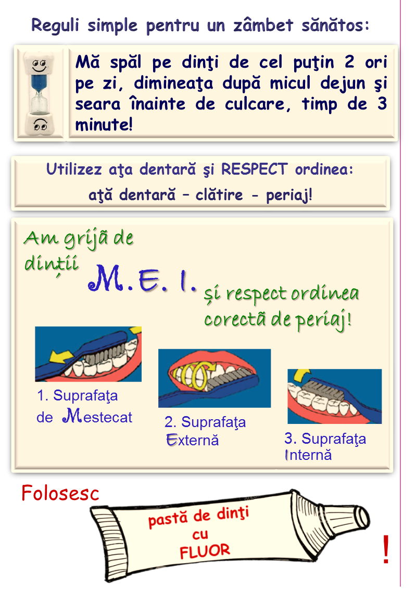



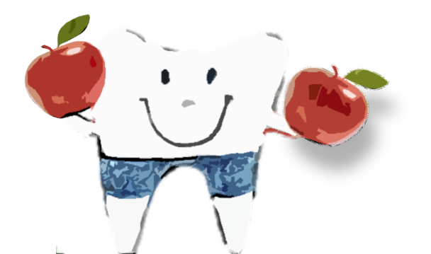

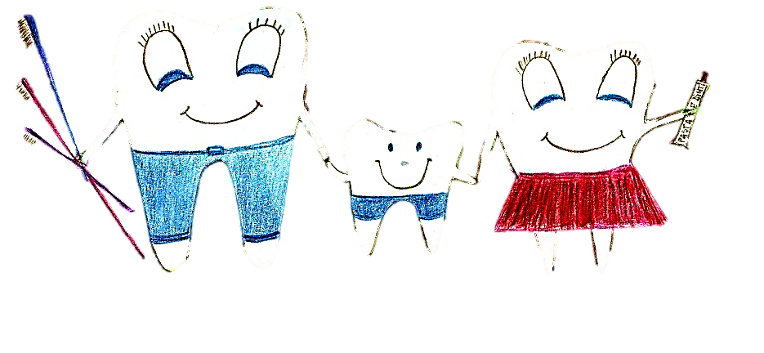
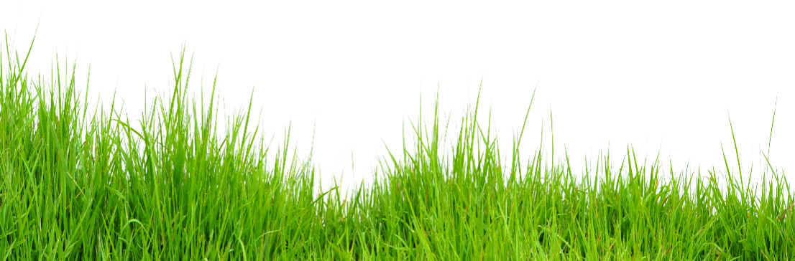
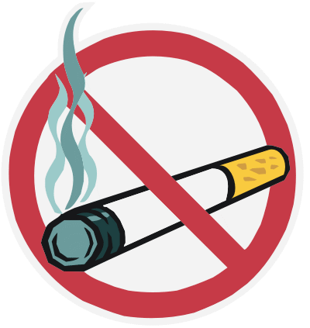
Ministerul Sănătăţii
Centrul Regional de Sănătate Publică Iaşi
Institutul Naţional de Sănătate Publică
Centrul Naţional de Evaluare şi Promovare a Stării de Sănătate
Dantură sănătoasă,
corp sănătos!
Alimentaţi-vă echilibrat! O dietă echilibrată nu este bună doar pentru corpul dumneavoastră, dar, de asemenea, şi pentru dinţi.
Renunţaţi la fumat!

Slide 2

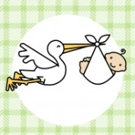
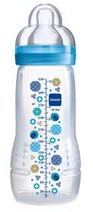



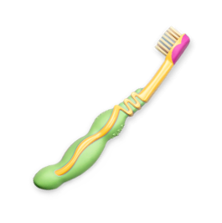
Sfaturi pentru viitoarele mămici
Bebelușul este aici!
Alăptatul la sân favorizează dezvoltarea normală / armonioasă a maxilarului, buzelor şi limbii bebeluşului
Dragi părinţi, dinţii sănătoşi nu sunt o întâmplare, ci rezultatul îngrijirii lor zilnice şi corecte!!!
Dacă folosiţi biberonul, nu lărgiţi orificiul acestuia. Bebeluşul trebuie să depună acelaşi efort la supt ca în cazul alăptatului natural
În sarcină, igiena orală este foarte importantă pentru sănătatea mamei şi a bebeluşului!
Până la apariţia primului dinte masaţi uşor gingiile bebeluşului cu degetul bandajat cu un tampon.
Consultaţi medicul dentist de cel puţin 2-3 ori în cursul sarcinii pentru profilaxie, consiliere sau tratament!
De la apariţia primului dinte de lapte, acesta trebuie curăţat, o dată pe zi, înainte de culcare, cu o periuţă cu dinţii moi!
Periaţi-vă regulat dinţii, de cel puţin 2 ori pe zi, dimineaţa după micul dejun şi seara înainte de culcare, timp de 3 minute!
De la vârsta de doi ani, dinții trebuie spălați de două ori pe zi!
Folosiţi apă de gură fără alcool (o dată pe zi, clătiţi timp de 1 minut). Nu uitați de ața dentară!
Curăţaţi-vă limba, o dată pe zi!
Cu cât mai devreme, cu atât mai bine – ideal în jurul vârstei de 2-3 ani
Cariile sunt produse de bacterii, de aceea o igienă orală foarte bună a părinţilor împiedică transmiterea bacteriilor la copii.
Nu ameninţaţi copilul cu vizita la dentist!
Nu recompensaţi copilul pentru aceste vizite!
Nu faceţi promisiuni false: “Nu te va durea”, “Nu vei simţi freza”!

